Slide 1

“Жүзден жүйрік, мыңнан тұлпар”
Тақырыбы

Slide 2

Ойынның мақсаты:
Мақсаты :Оқушыларды көпшілік алдында еркін сөйлеуге, үйрету арқылы ойлауын, сөйлеу тілдерін жетілдіру.Оқу білімге, өнерге қызығушылықтарын арттыру, әсемдікке тәрбиелеу.
Дамытушылық: Оқушылардың логикалық ойлау қабілетін, белсенділігін арттыру.
Тәрбиелік: Ұйымшылдыққа , достыққа, бірілікке, шапшаңдыққа тәрбиелеу.
Сабақтың түрі: Сайыс сабақ
Көрнекілігі: Үлестірмелі қағаздар, суреттер

Slide 3



Шарттары
1.Ой жүгірту.
2.Көсемдікке ұмтылу
3.Ғажайып сурет
4.Кім жылдам
5. Ойлан тап

Slide 4






« Ой жүгірту»
Пән бойынша сұрақтар

Slide 5


«Алғырлар» тобы
1.Дыбыстар неше топқа
бөлінеді?
(дауысты,дауыссыз)

Slide 6
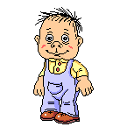

2. Қосуға кері амалды ата?
(азайту)

Slide 7
3. Есту мүшесі не?
(құлақ)

Slide 8

4. Адамда неше омыртқа бар?
(33-34)

Slide 9

5. Бір жылда неше ай бар?
(12 ай)

Slide 10
6. Ұлыстың ұлы күні.
(22- наурыз)

Slide 11

7. Ұзындық өлшем бірліктерді ата.
( см,дм,м,км)

Slide 12

8. Жанғыш пайдалы қазбаларды ата.
(газ,мұнай)

Slide 13
9. Сөйлем түрлерін ата.
(сұраулы,лепті,хабарлы)

Slide 14
10. Кез келген сан мен
0-дің көбейтіндісінің мәні неге тең?
(0-ге)

Slide 15
11. Қаныш Сәтпаев кім?
(геолог, ірі ғалым)

Slide 16
12. Мұқағали Мақтаевтің
“Үш бақытым” өлеңінен үзінді

Slide 17
12. Мұқағали Мақатаев «Үш бақытым» үзінді
«Білімділер» тобы
Дауыссыз дыбыс нешеге
бөлінеді?
( үнді,қатаң,ұяң)

Slide 18

2.Қатаң дауыссыздарды ата?
( к,қ,п,ф,с,т,х,ц,ш,щ,һ)

Slide 19
3.Зат есім қандай сұраққа жауап береді?
(кім?не?кімдер?нелер?)

Slide 20
4. Дем алу мүшесі.
( мұрын)

Slide 21
5. Дәм сезу мүшесі.
( тіл)

Slide 22
6. Қазақтың ұлттық аспабы.
( домбыра)

Slide 23
7.Жылдың неше мезгілі бар?
( қыс,көктем,жаз,күз)

Slide 24

8. 21+30=
( 51)

Slide 25
9.Дауысты дыбыстар нешеге бөлінеді?
(жуан және жіңішке)
10.Күй атасы кім?
( Құрманғазы)
11. Іс-қимылды білдіретін сөз табы?
(етістік)
12. Бесік жырынан үзінді.

Slide 26
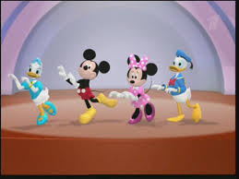

Сергіту сәті

Slide 27




«Көсемдікке ұмытылу»

Slide 28

«Алғырлар» тобы
Оқу – білім азығы.......
/білім – ырыс қазығы/
Жүз сомың болғаншы ....
/ жүз досың болсын/
Күлме досқа....../
келер басқа/
Ел іші ...../
алтын бесік/
Үлкенге құрмет..../
кішіге ізет/

Slide 29
ІІ – топ «Білімділер»
Отансыз адам...../
ормансыз бұлбұл/
Оқу інемен..../
құдық қазғандай/
Туған жердің күні де ыстық..
түні де ыстық/
Отан от басынан..../
басталады/
Жақсыдан үйрен... /
жаманнан жирен/

Slide 30
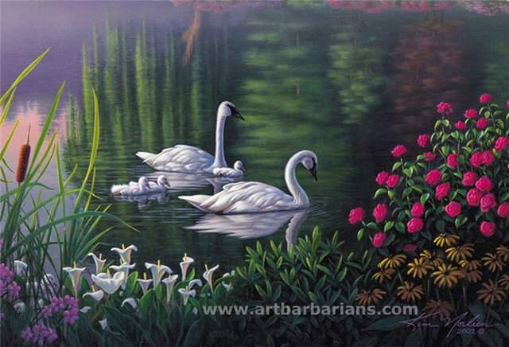


Ғажайып сурет

Slide 31
Кім жылдам?

Slide 32
«Алғырлар» тобы»
Жеті қазынаның бірі
Адамның қорғап жүретін досы.
/ит – сабака/
Футболшының алаңындағы ойнайтын заты
/доп – мяч/
Тұмсығымен қозғалады
Соңынан апақ із қалады.
/бор – мел/
Үсті толы іне
Бірақта іс тігіп
Қадамайды түйме
/кірпі – еж/
Қанатты жоқ ұшады
Аяғы жоқ қашады.
/жел – ветер/

Slide 33
«Білімділер» тобы
Тілі жоқ өзінде
Сөзі бар ізінде.
/қалам – ручка/
Сағат сайын соғылады
Мектептен табылады
/қоңырау – званок/
Жеп көріп ем өзін мен
Жас шығарады көзімнен.
/пияз – лук/
Ақылың болсаң аттама.
/кітап –книга/
Ашылып жабылады әр үйден табылады.
/есік – дверь/

Slide 34




Ойлан тап

Slide 35

Бірлік бар жерде
Тірлік бар.

Slide 36
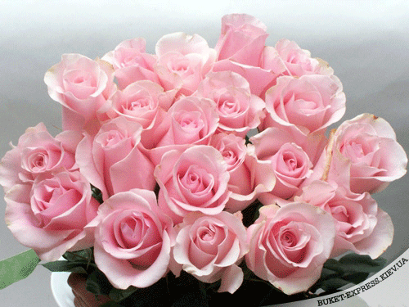
Назарларыңызға рахмет!

